Slide 1

ONA TILI
7- sinf
MAVZU: JO‘NALISH KELISHIGI SHAKLI

Slide 2
Qaratqich va tushum kelishigi
Qaratqich kelishigi
-ning
Tushum kelishigi
-ni
Belgisiz
-n
-n, -i

Slide 3
Jo‘nalish kelishigi:
-qa
-ga
-ka
Mumtoz adabiyotda:
-a,
-g‘a

Slide 4

1- topshiriq
U o‘qish niyatida shahar… keldi.
qayerga?
2. Adolat sekin atrof… razm soldi.
qayerga?

Slide 5
JO‘NALISH KELISHIGI
qayerga?
O‘rin-joy otlariga
o‘rin holi
Biz uyga qaytdik.

Slide 6
JO‘NALISH KELISHIGI
kimga?, nimaga?
shaxs va narsa otlariga
to‘ldiruvchi
Topshiriqni daftarga ko‘chirdim.

Slide 7
Jo‘nalish kelishigi
k, q qo‘shilganda, -ka, -qa shaklida qo‘shiladi va shunday yoziladi.
terakka, chopiqqa, Chirchiqqa, yurakka

Slide 8
ESDA SAQLANG!
G‘ undoshi bilan tugagan so‘zlarga qo‘shilganda:
toqqa tarzida talaffuz qilinsa ham
tog‘ + ga
bog‘ + ga
tog‘ga tarzida yoziladi.

Slide 9
JO‘NALISH KELISHIGI:
harakat va holat yo‘nalgan shaxs va narsani ko‘rsatadi.
Komila xursand bo‘lib, kitobini o‘rtog‘iga tutqazdi.
shaxs

Slide 10
JO‘NALISH KELISHIGI:
harakatning qanday maqsadda bajarilganligini bildiradi.
Marg‘ilondan sizni ko‘rishga keldim.
maqsad

Slide 11
JO‘NALISH KELISHIGI:
harakatning bajarilish sababini bildiradi.
Kelganiga xursand bo‘ldim.
sabab

Slide 12
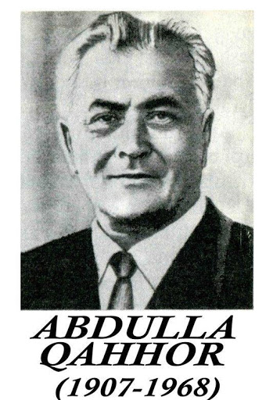
136-mashq
Katta mutafakkir san’atkorning har bir asari chuqur o‘yga toldiradi… Kelajakka e’tiboringni qaratadi. Abdulla Qahhor davr, xalq talabi va istagini chuqur his qilgan hozirjavob yozuvchi edi…

Slide 13

137- mashq
O‘roq + ga = O‘roqqa
2. Qishloq + ga = qishloqqa
3. Chorbog‘ + ga = chorbog‘ga
4. Kurak + ga = kurakka
5. So‘roq + ga = so‘roqqa

Slide 14
Jo‘nalish kelishigining sintaktik vazifasi
Topshiriqni daftarga ko‘chirib oldim.
nimaga?, vositali to‘ldiruvchi
qayerga?, o‘rin holi
O‘qish niyatida poytaxtga yo‘l oldi.

Slide 15

MUSTAQIL BAJARISH UCHUN TOPSHIRIQ:
138-mashq. “Suvning hayotimizdagi ahamiyati” mavzusida hikoya yozing. Qanday kelishik qo‘shgimchalaridan foydalanganingizni belgilab qo‘ying.

